Slide 1
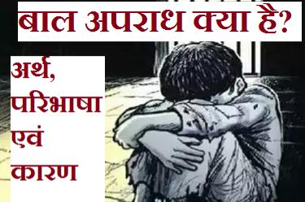
बाल अपराध का अर्थ एवं परिभाषा
डॉ० सेथनाके अनुसार
हिली के अनुसार
न्यू मेयर के अनुसार
मावरर के अनुसार
डॉक्टर सुशील चंद्र के अनुसार

Slide 2
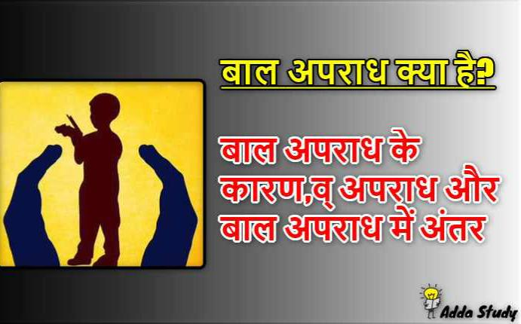
बाल अपराध के कारण
भौतिक वंशानुक्रमण
अपराधी भाई बहन
माता-पिता द्वारा तिरस्कार
परिवार की आर्थिक दशा
भीड़-भाड़ युक्त परिवार
मानसिक अयोग्यता
भावात्मक और स्थिरता और मानसिक संघर्ष
पड़ोस

